Slide 1

Б ю д ж е т д л я г р а ж д а н
Администрация города Переславля-Залесского Ярославской области
Управление финансов Администрации города Переславля-Залесского
«Об исполнении бюджета городского округа
город Переславль-Залесский Ярославской области
за 2022 год»

Slide 2
















Городской округ город Переславль-Залесский
Ярославской области в цифрах
2
Площадь территории города — 3 130,67 кв. км
Количество населенных пунктов – 310 ед.
Общая протяженность автомобильных дорог – 929 км
Среднегодовая численность населения за 2022 год – 55,5 тыс. человек
Общая площадь жилищного фонда – 2 085,1 тыс. кв. м.
Пенсионеры* – 13,7 тыс. человек
Отгружено продукции промышленными
предприятиями – 25,6 млрд рублей
Население в возрасте от 35 лет до пенсионного
возраста* – 20,4 тыс. человек
Объем инвестиций в основной капитал – 1219,2 млн рублей
Население в возрасте от 18 до 35 лет* – 10,2 тыс. человек
Предприятий и организаций – 1 153 ед.
Дети в возрасте от 7 до 18 лет* – 6,2 тыс. человек
Дети в возрасте до 7 лет* – 3,3 тыс. человек
Уровень регистрируемой безработицы – 0,45%
Среднемесячная начисленная заработная
плата – 47,2 тыс. рублей
Объем продукции сельского хозяйства – 520,1 млн рублей
Средний размер назначенных пенсий – 19,2 тыс. рублей
* по состоянию на 01.01.2022 года исходя из среднегодовой численности населения за 2021 год по данным Территориального органа Федеральной службы государственной статистики по Ярославской области

Slide 3
3
Основные параметры бюджета городского округа
город Переславль-Залесский Ярославской области, млн рублей
Показатели | Исполнено за 2021 год | Плановые назначения на 2022 год | Исполнено за 2022 год | в % к плану | Отклонение
ДОХОДЫ, в том числе | 2 351 | 3 148 | 3 106 | 99 | - 42
налоговые и неналоговые доходы | 626 | 685 | 667 | 98 | -18
безвозмездные поступления | 1 725 | 2 463 | 2 439 | 99 | - 24
РАСХОДЫ | 2 351 | 3212 | 3 037 | 96 | -175
ДЕФИЦИТ (-), ПРОФИЦИТ (+) | 0 | -64 | 33 | Х | Х

Slide 4
Доходы бюджета в 2022 году
4
Неналоговые доходы
80 млн руб.
Налоговые доходы
587 млн руб.
Безвозмездные поступления
2 439 млн руб.

Slide 5
Структура собственных доходов бюджета в 2022 году
5
Налог на доходы физических лиц 344 млн рублей
Акцизы
37 млн рублей
Налог на имущество
физических лиц
39 млн рублей
667
млн рублей
80 млн рублей –
всего Неналоговых доходов.
Это составляет 12% в общем объеме собственных доходов.
Неналоговые доходы
80 млн рублей
Земельный налог
138 млн рублей

Slide 6

Основные налоговые доходы бюджета в 2022 году
6
Акцизы
(0,7595% зачисляется от диффер. норматива отчислений)
2021 год - 31 млн руб. 2022 год - 37 млн руб.
НДФЛ
(30% зачисляется в городской бюджет )
2021 год – 307 млн руб.
2022 год – 344 млн руб.
Земельный налог
(100% зачисляется в городской бюджет )
2021 год – 150 млн руб. 2022 год – 138 млн руб.
Налог на имущество физических лиц
(100% зачисляется в городской бюджет )
2021 год – 33 млн руб.
2022 год – 39 млн руб.

Slide 7
Структура безвозмездных поступлений бюджета в 2022 году
7
Иные межбюджетные трансферты
65,5 млн рублей
Субвенции
1 352,1 млн рублей
Дотации
313,6 млн рублей
Субсидии
708,7 млн рублей
Возврат остатков
-1,1 млн рублей

Slide 8
Сумма льгот и преференций за 2022 год, предоставленных решениями органов местного самоуправления, организациям/предприятиям и физическим лицам по уплате налоговых и неналоговых платежей
8
За 2022 год предоставлено льгот и преференций на сумму
4 468,8 тыс. рублей
Налог на имущество
физических лиц
184,0 тыс. рублей
Земельный налог
220,1 тыс. рублей
Аренда муниципального
имущества
4 064,7 тыс. рублей

Slide 9
Сведения о задолженности по налоговым и неналоговым платежам, млн рублей
9

Slide 10
Структура расходов бюджета в 2022 году
10
млн рублей
3 073
млн рублей
5%
млн рублей
Программные расходы
Непрограммные расходы
95%

Slide 11





Национальные проекты, реализованные на территории городского округа город Переславль-Залесский (млн руб.)
11
709 млн руб.
Жилье и
городская
среда
Экология
Демография
Культура
Образование
32,0
560,3
101,5
7,6
7,6

Slide 12
11а
«Жилье и городская среда» - 32 млн рублей, в том числе:
- 12,6 млн рублей направлено на переселение граждан из аварийного жилищного фонда, путем выплата денежной компенсации за изъятие недвижимого имущества собственникам 5-ти квартир (Свободы 14 – 1 кв., 1 Московская д.26 – 3 кв., ул. Проездная д.14 – 1 кв.)
- 19,4 млн рублей направлено на проведение работы по благоустройству двух дворовых территорий (пер. Трудовой, д.14, ул. Полевая, д.4. 6, ул. Менделеева, д.2,4,6, ул. Урицкого) и 1 общественной территории (на пересечении пер. Ямского и пер. Троицкого).
«Демография» - 101,5 млн рублей, в том числе:
- 55,6 млн рублей – осуществление выплат в связи с рождением 3-го и последующих детей;
- 45,9 млн рублей - осуществление выплат в связи с рождением (усыновлением) первого ребенка.
«Образование» - 7,6 млн рублей направлены на создание центров образования естественно-научного и технологического профилей «Точка роста» в МОУ СШ № 9, МОУ Нагорьевская СШ, МОУ Купанская СШ, МОУ Берендеевская СШ, МОУ Глебовская ОШ.
«Культура» - 7,6 млн рублей, в том числе:
- 6,6 млн рублей на приобретение передвижного многофункционального культурного центра (Автоклуб);
- 1,0 млн рублей на создание виртуального концертного зала вместимостью 83 человека.
«Экология» - 560,3 млн рублей направлено на выполнение мероприятий в рамках реализации проекта по рекультивации полигона ТКО, расположенного по адресу 147 км федеральной трассы «Москва-Холмогоры».

Slide 13
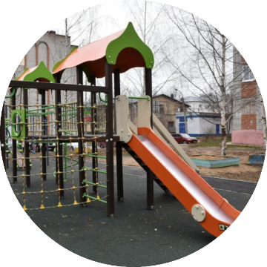

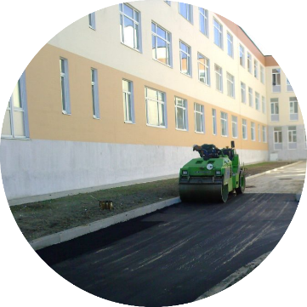
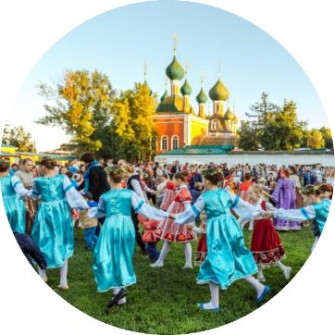
Региональные проекты, реализованные на территории городского округа город Переславль-Залесский
12
100,9 млн руб.
Наши
дворы
Решаем
вместе!
Ремонт подъездных путей к социальным объектам
Яркое лето
70,4
5,0
24,6
0,9

Slide 14
12а
«Наши дворы» - 70,4 млн рублей, в т. ч.:
- Благоустройство территорий: город Переславль-Залесский, ул. Ямская, д. 3, 5, 7, 9, 11, мкр. Чкаловский, д.49,50,52, ул. Октябрьская, д.14,16,18, пер. Красноэховский д. 14, д. 16, пер. Берендеевский д. 11, д. 13, ул. 40 лет ВЛКСМ д. 4, ул. Маяковского, д.3,5,7,9,
- устройство площадки для выгула собак Чехачевский сквер (Утиные пруды),
- установка детско-спортивных площадок: г. Переславль-Залесский ул.Ямская, д.3,5,7,9,11; ул.Октябрьская, д.14,16,18; пер. Красноэховский д. 14, д.16; пер.Берендеевский д.11, д.13; ул.40 лет ВЛКСМ д4, ул.Маяковского, д.3,5,7,9; ул.Свободы, 28, пер.Школьный, д.2, пер.Фабричный, д.10; ул.50 лет Комсомола, д.2,4; ул.Кооперативная, д.64,66,68; мкр.Чкаловский, д.49, 50,52; с. Большая Брембола, ул. Советская, напротив д.26, д. Красная Деревня, ул. Совхозная, у д.1, с. Дмитриевское, ул. Школьная, 8; д. Горки, пер. Учительский, д.8,9;
- капитальный ремонт участка тепловых сетей на ул.Кооперативная, 64, 50 лет Комсомола 2, Свободы 28, пер. Школьный, 2, ул.Маяковского, 3,5,7.
«Ремонт подъездных путей к социальным объектам» - 24,6 млн рублей, в т. ч.:
- МОУ СШ № 9 (переулок Берендеевский),
- ГБУЗ ЦРБ (ул. Пролетарская в районе д. № 40а от ул. Свободы),
- МДОУ Д/С Дюймовочка (пер. Новомирский до ул. Кузнецова).
«Яркое лето» - 0,9 млн рублей на проведение культурно-массовых мероприятий, направленных на улучшение социального самочувствия жителей городского округа.
«Решаем вместе!» (поддержка местных инициатив и поддержка органов ученического самоуправления) - 5,0 млн рублей, в т.ч.:
- отремонтирована крыша в МОУ Кубринская СШ, МДОУ «Дубковский детский сад»,
- отремонтирован лестничный марш в МДОУ «Детский сад «Звездочка»,
- отремонтирован пищеблок в МДОУ «Дубковский детский сад»,
- приобретен и установлен теневого навеса в МОУ «Горкинский детский сад»,
- отремонтирована вентиляция в пищеблоке МОУ Купанская СШ.
- установлена беговая дорожка в МОУ СШ № 1.

Slide 15
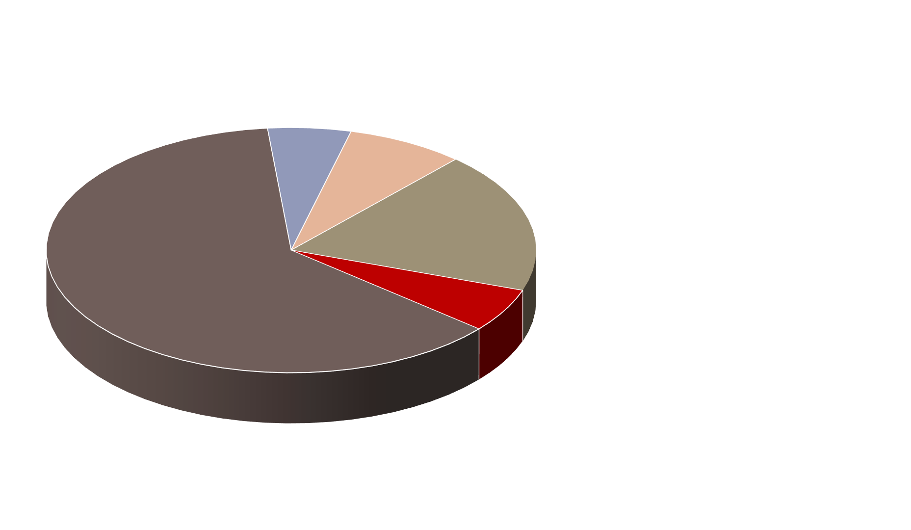
Отраслевая структура расходов бюджета в 2022 году
13
Общегосударственные вопросы и обслуживание муниципального долга
168
млн рублей
5%
Жилищно-коммунальное хозяйство
8%
62%
19%
239
млн рублей
3 073
млн рублей
Социально-культурная сфера
6%
Охрана окружающей среды
1 916
млн рублей
572
млн рублей
Национальная экономика, безопасность, правопорядок
178
млн рублей

Slide 16
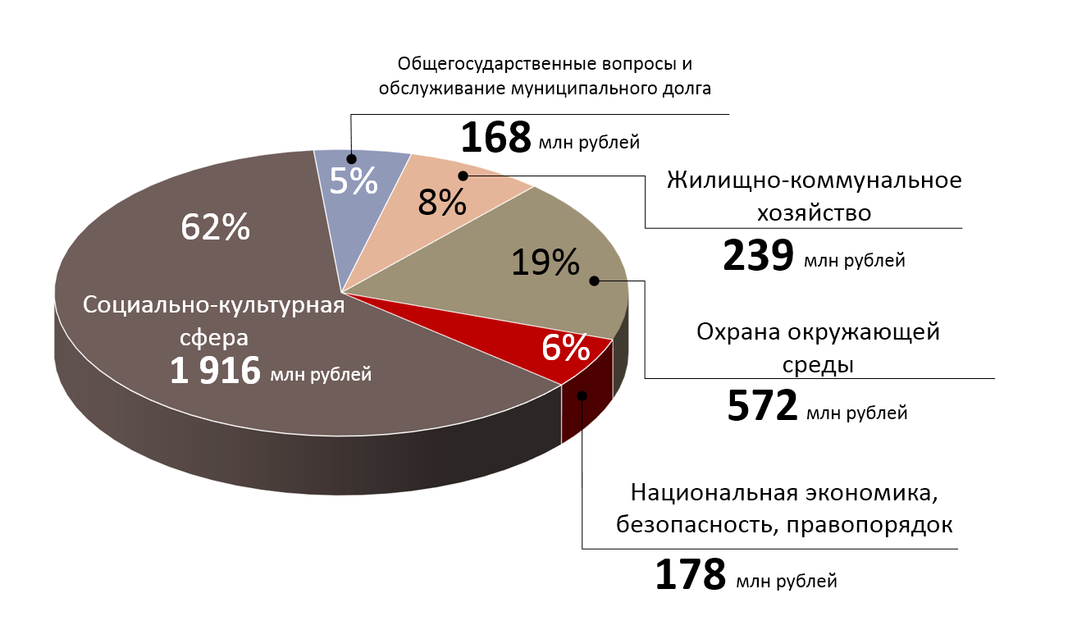
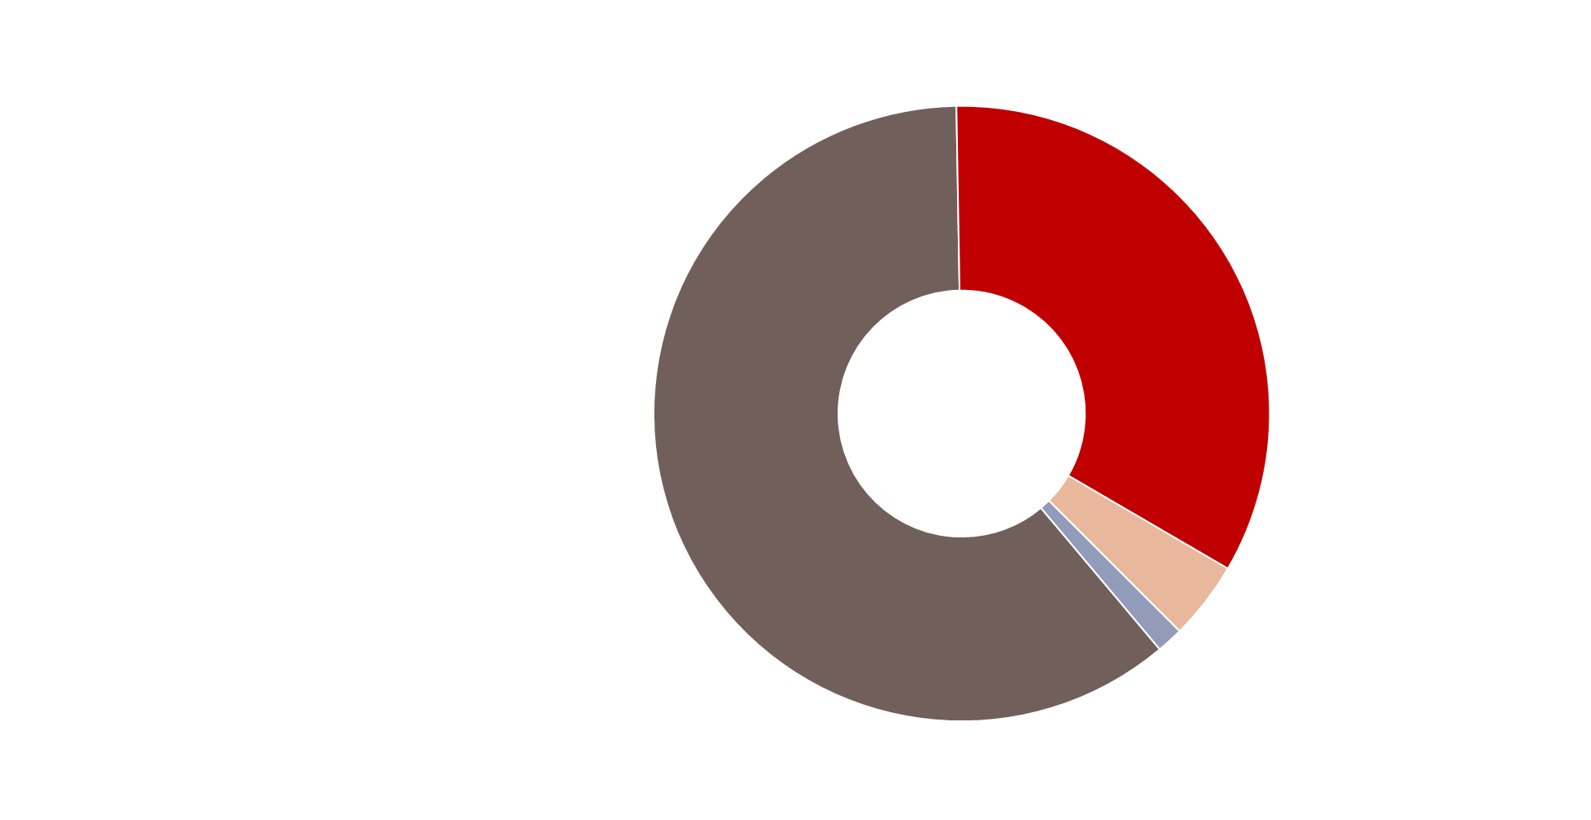
14
Социально-культурная сфера
Образование
1 166
млн рублей
1 916
млн рублей
Социальная политика
645
млн рублей
Культура, кинематография
78
млн рублей
Физкультура и спорт
27
млн рублей

Slide 17
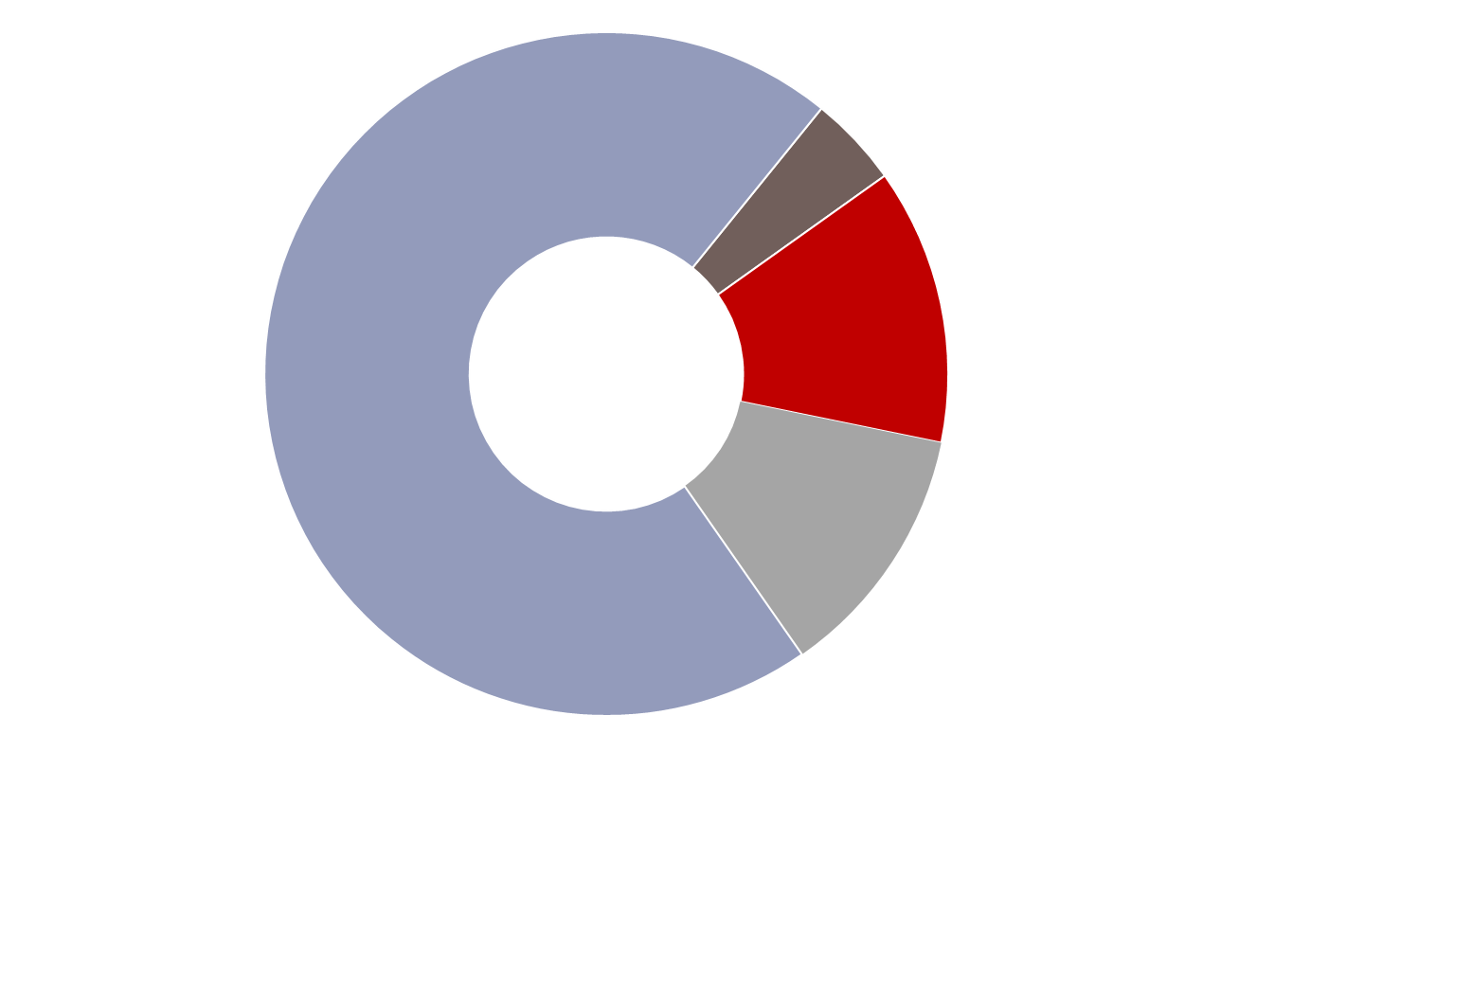
Жилищно-коммунальное хозяйство,
охрана окружающей среды
15
Охрана окружающей среды
572
млн рублей
Жилищное и коммунальное хозяйство
34
млн рублей
811
млн рублей
Благоустройство
106
млн рублей
Обслуживание деятельности
МКУ и МБУ ЖКХ
99
млн рублей

Slide 18
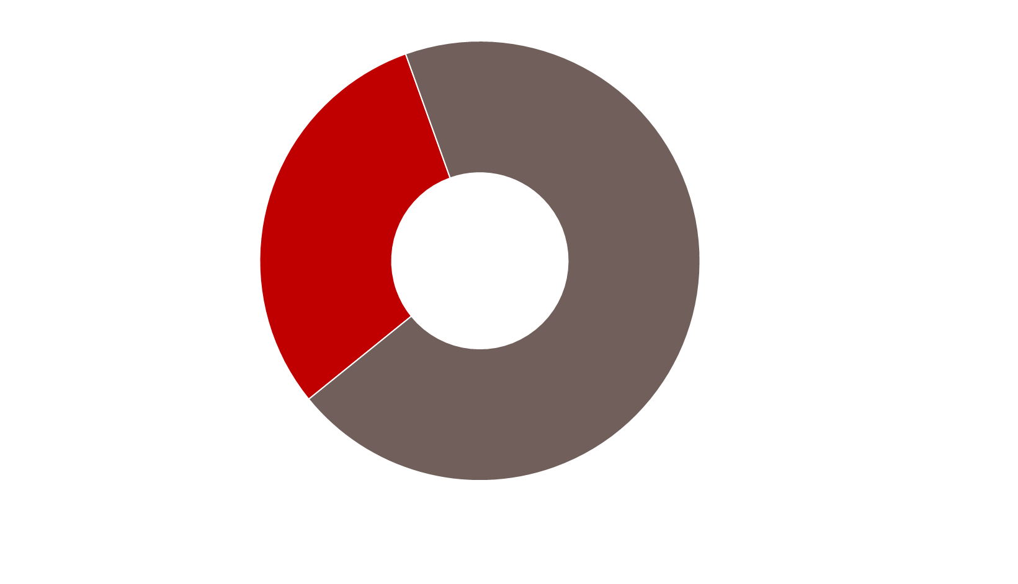
16
Общегосударственные вопросы
Обеспечение функционирования муниципальной службы
141,2
млн рублей
168
млн рублей
Прочие расходы
26,8
млн рублей

Slide 19
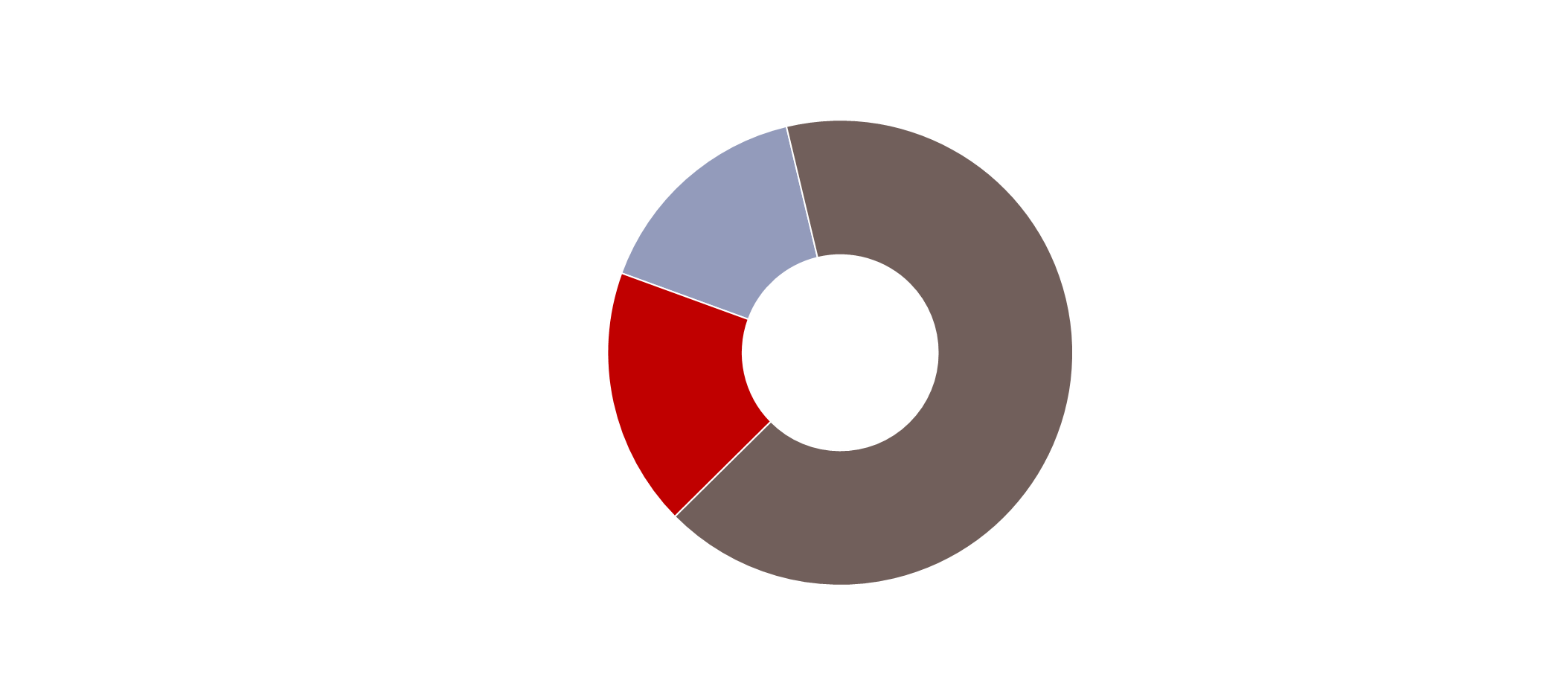
Национальная экономика, безопасность, правоохранительная деятельность
17
Прочие расходы в области национальной экономики и безопасности
28
млн рублей
178
млн рублей
Содержание и ремонт объектов энергоснабжения
32
млн рублей
Содержание и ремонт автодорог
118
млн рублей

Slide 20
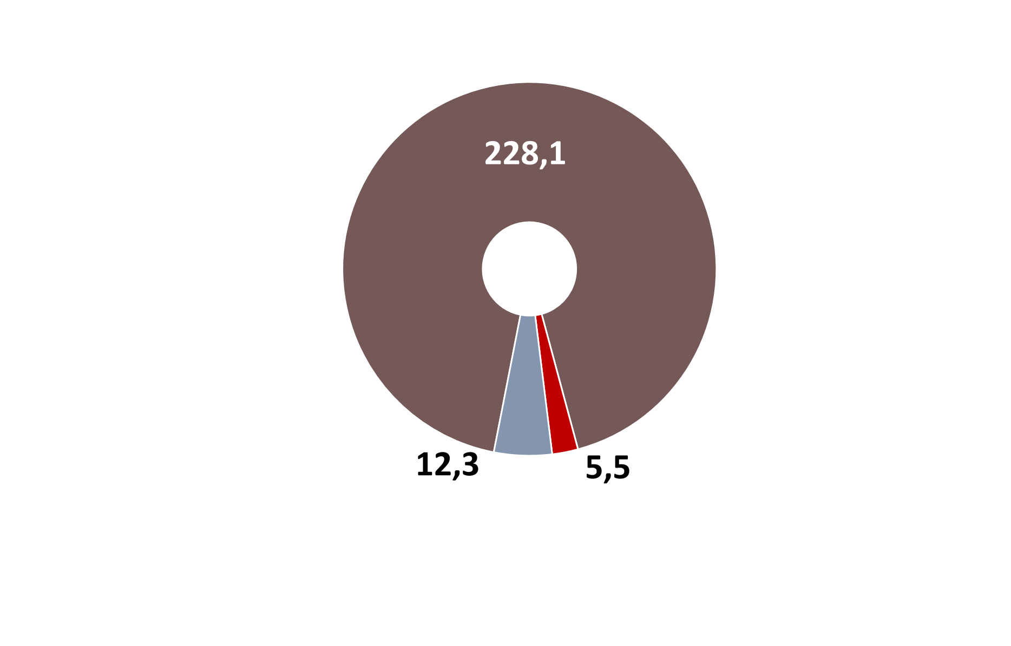
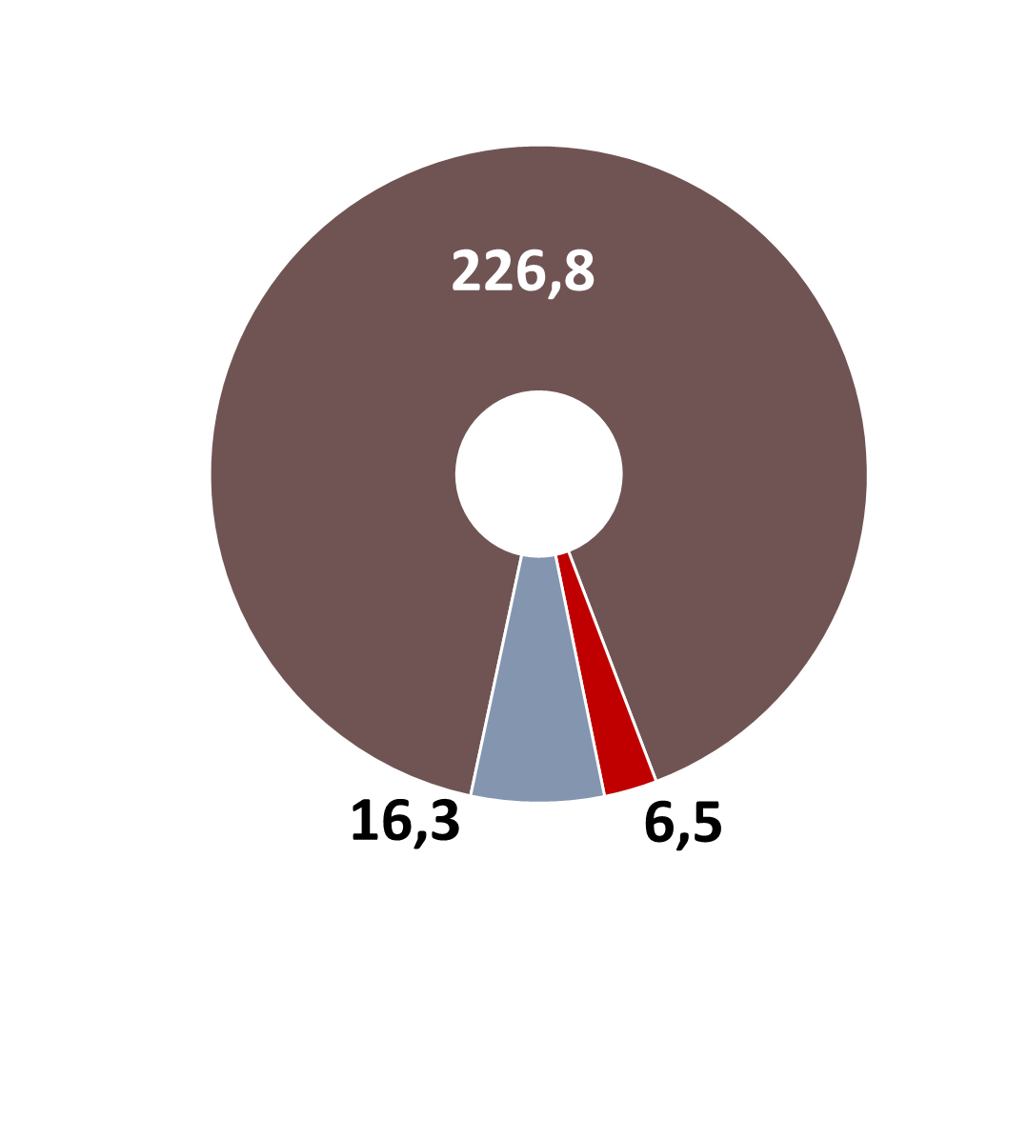
Состояние кредиторской задолженности
18
01.01.2022
01.01.2023
+3,7
млн рублей
млн рублей
млн рублей
245,9
млн рублей
249,6
млн рублей
млн рублей
млн рублей
млн рублей
млн рублей

Slide 21
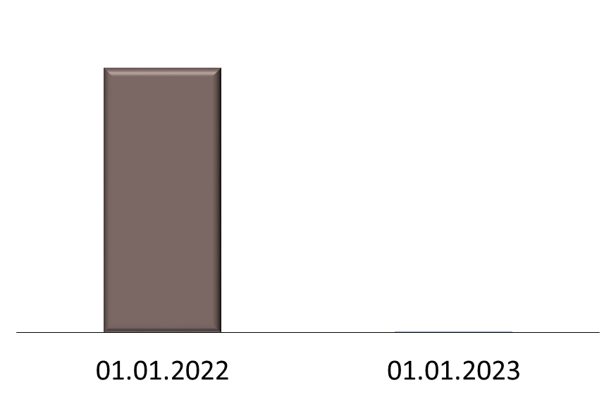
Состояние муниципального долга, млн рублей
19
133,9
0,0
Кредиты кредитных организаций
Бюджетные кредиты

Slide 22
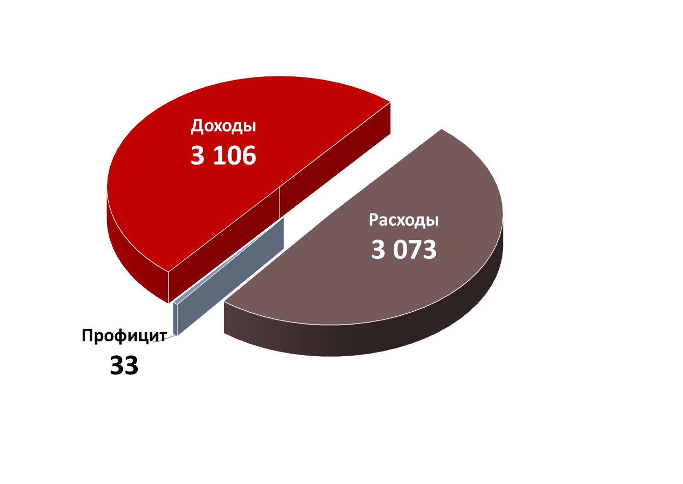
Структура бюджета
20
млн рублей
млн рублей
млн рублей

Slide 23
Спасибо за внимание!

